Slide 1
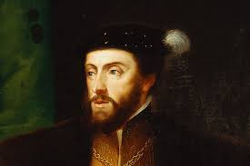
CARLOS I DE ESPAÑA
POLÍTICA INTERIOR
Claudia Merino Melchor 3º ESO B

Slide 2
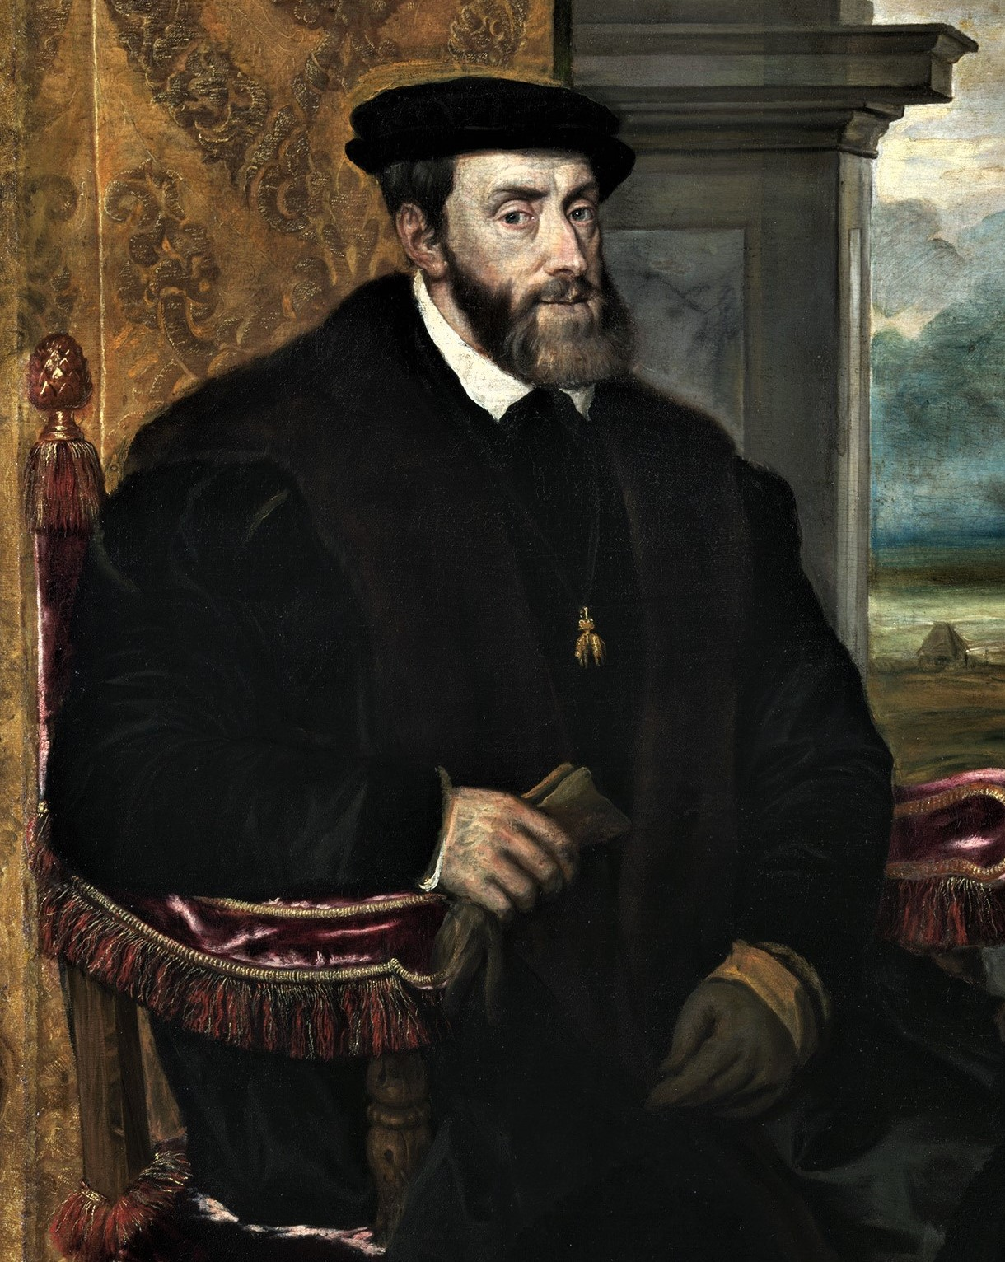
INTRODUCCIÓN
Carlos I de España y V de Alemania se convirtió en el monarca más poderoso conquistando multitud de territorios.
Cuando murió su abuela Isabel, su hija Juana (madre de Carlos I) heredaría el trono. Pero estaba incapacitada por la muerte de su marido Felipe. Así que, a la muerte de Fernando II de Aragón, su abuelo, Carlos I heredó el trono de Aragón.
De esta manera, comenzaría su reinado en España.

Slide 3
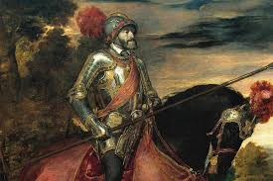
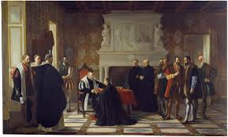
Reinó durante 40 años en España (1516-1556)
En España vivió 14 años de su reinado.
Murió en el Monasterio de Yuste (Extremadura).
En estos años, conquistó muchos lugares, participando en guerras y batallas políticas y sociales, desarrolló varias instituciones, y fue un monarca muy poderoso.
Carlos I en el Monasterio de Yuste

Slide 4
POLÍTICA INTERIOR
En política interior, se destacan los dos conflictos que tuvo que apaciguar al inicio de su reinado por su condición de rey extranjero y su obsesión por el Imperio.
Son revueltas de origen nobiliario y popular: las rebeliones de las Comunidades de Castilla y las Germanías de Valencia y Mallorca, que tuvieron el carácter de revueltas políticas y también fueron revueltas sociales y antiseñoriales.
Se dividen en tres partes:
Revuelta de las Comunidades
Revuelta de las Germanías
Instituciones

Slide 5
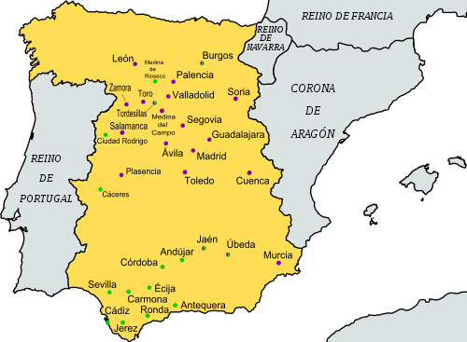
REVUELTA DE LAS COMUNIDADES
FECHA: 1520-1522
ORIGEN
Surgieron en Castilla donde se habían registrado graves trastornos sociales y políticos desde la muerte de Isabel, muchos consideraban a Fernando como un regente extranjero.
La llegada de Carlos I, ansisoso de poder, aumentó la crispación.
¿QUÉ OCURRIÓ?
Muchas ciudades castellanas se levantaron contra el rey reclamándole más atención a los asuntos castellanos y buscaron el apoyo moral de la reina Juana (recluida por su locura).
Mapa de las guerras de esta revuelta

Slide 6
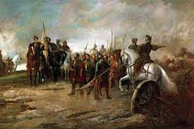
¿QUÉ RECLAMABAN LAS CORTES?
Pedían que los principales cargos de administración no fueran ocupados por extranjeros.
Protección de la industria nacional.
Respeto de las leyes de Castilla.
Residir en el reino.
Protección de la exportación de lana.
Aprender la lengua castellana rápidamente.
LÍDERES DE LA REVUELTA
Padilla, Bravo y Maldonado que fueron ejecutados públicamente, mientras que el rey concedió el perdón real en forma de amnistía a casi 300 comuneros.
RESPUESTA DE CARLOS I
Convocó las Cortes para pedir dinero para su coronación como emperador.
PRIMEROS CONFLICTOS
Las ciudades se sublevaron. Toledo, Segovia (primeros conflictos), Burgos, Ávila, y Murcia, se constituyeron formando la Junta General del reino y ofrecieron la corona a Juana, pero la rechazó.

Slide 7
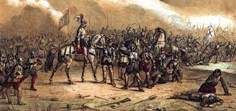
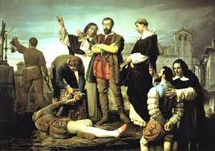
Un movimiento protagonizado por hidalgos y por la clase media urbana salpicó a los campesinos, que protagonizaron revueltas de carácter antiseñorial, por lo que la nobleza terrateniente se posicionó del lado del monarca. Adriano de Utrech, en ausencia del rey, reunió un ejército.
Carlos intentó convencer a los nobles de que sus intereses y los del rey eran los mismos.
En la batalla de Villalar en 1521 el ejército real aplastó al ejército comunero poniendo fin a la sublevación.
CONSECUENCIAS
Pérdida de la élite política de las ciudades castellanas
Bajada en las rentas del Estado
Oportunidad perdida de las industrias textiles de Castilla de convertirse en industrias dinámicas
El rey quitó a los extranjeros de los altos cargos

Slide 8
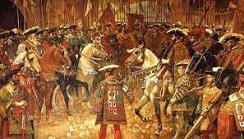
REVUELTA DE LAS GERMANÍAS
FECHA: 1519-1523
Fue un conflicto más social que político donde las asociaciones gremiales iniciaron el proceso con el protagonismo del artesanado y de la burguesía contra la nobleza urbana y la alta burguesía que gobernaba en las ciudades.
Ocurrió casi al mismo tiempo que sucedían los hechos en Castilla. Se produjo una nueva rebelión en Aragón donde el pactismo afectó a casi todo el territorio de la Corona de Aragón.
A esta situación se unió la mala situación económica.
¿DE QUÉ SE QUEJABAN?
Mal gobierno municipal y escasa representación
Más democratización de los cargos municipales
Mejora de los arrendamientos campesinos

Slide 9
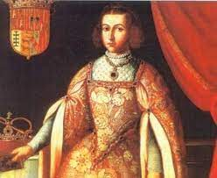
En el verano de 1519, aprovechando la huida de las autoridades municipales por temor a la peste y a los ataques de los berberiscos, los agermanados se hicieron con el control de Valencia, dirigidos por dirigentes como Joan Llorens o Vicente Peris.
Poco a poco, los agermanados pierden poder por discrepancias entre sus líderes.
En 1922, entran las tropas reales en Valencia y ejecutan a Vicente Peris y sus colaboradores, produciéndose así la definitiva derrota de los agermanados.
Se nombra virrey de Valencia a Germana de Foix.
FIN DE LA REVUELTA
La pacificación total del reino no llegó hasta 1528 cuando el monarca otorga un perdón real. Al igual que en Castilla, también supuso un afianzamiento de la autoridad real en los territorios de la Corona de Aragón.
Germana de Foix

Slide 10
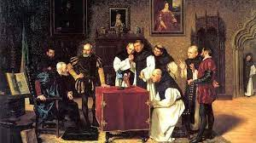
INSTITUCIONES
El aparato de gobierno del Imperio era muy complejo.
Junto al monarca se encontraban los secretarios y ayudantes más directos (tomaban decisiones). Se desarrollaron más consejos y siguió ese sistema polisinodial.
Existían una serie de consejos de asuntos o especializados que se encargaban de resolver las cuestiones de Estado, como el de Guerra, el de las Órdenes Militares, el de Hacienda o el de la Santa Inquisición. Junto a éstos se desarrollaron otros consejos de carácter territorial como el de Aragón, el de Castilla, el de Italia, etc.
El Consejo de Estado se ocupaba de la política exterior.
Las Cortes siguieron celebrándose por reinos, manteniendo su carácter estamental, y perdieron importancia (sólo se convocaban para aprobar nuevos subsidios).

Slide 11
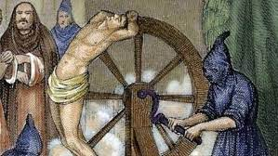
El poder local estaba bajo la administración de los cabildos y concejos, y la presencia de los corregidores, que eran los representantes del rey.
El poder supremo fuera de Castilla lo tuvo el virrey (máxima autoridad en los territorios de la Corona de Aragón).
La justicia estuvo en manos de las Audiencias.
Un poderoso ejército dependiente del rey consumía la mayor parte del tesoro con su mantenimiento y organización.
Otro de los grandes poderes de la época fue la Iglesia, que intervino en asuntos religiosos y en civiles. La mejor prueba de la unión entre la Iglesia y la Monarquía fue la Inquisición.
Inquisición

